Slide 1
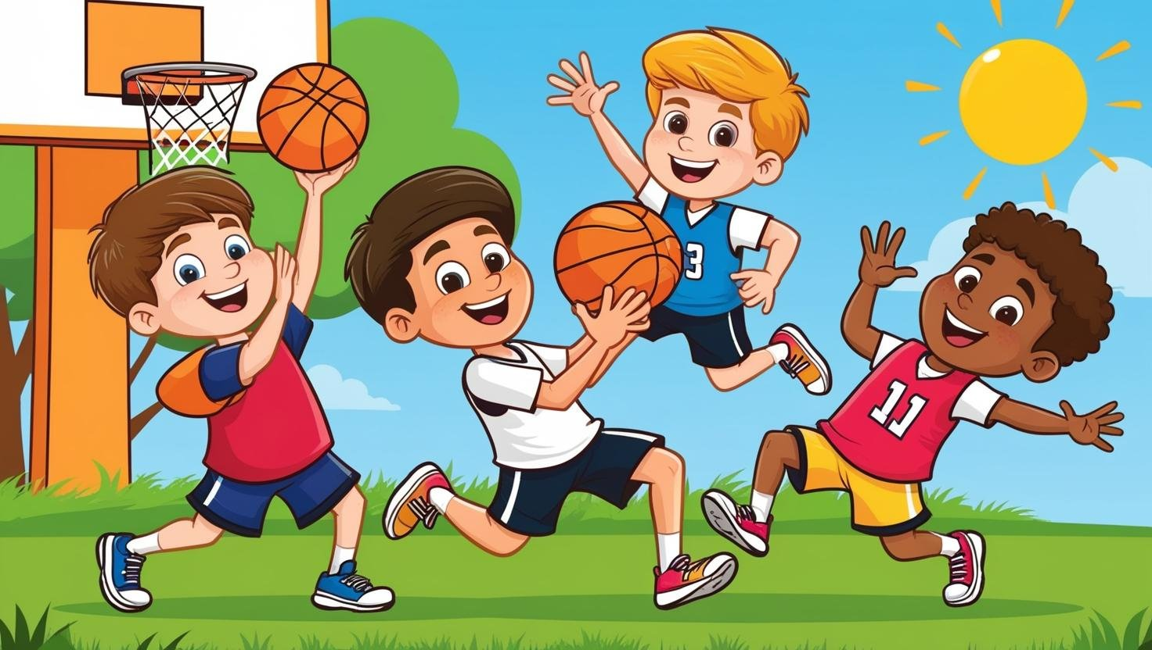
体力向上講座
～体力向上って難しい？～
体育委員会
７月７日（月） 生徒集会

Slide 2

令和７年度
体力テスト

Slide 5
走るのが速い？
体力とは？
重い荷物が
持てる？
体力は，人間の活動の源であり，健康の維持のほか意欲や気力といった精神面の充実に大きく関わっており，「生きる力」を支える重要な要素である。生徒の心身の調和的発達を図るためには，運動を通して体力を養うとともに，食育の推進を通して望ましい食習慣を身に付けるなど，健康的な生活習慣を形成することが必要である。
体力とは・・・「生きる力」

Slide 6
教育基本法（教育の目的）
幅広い知識と教養を身に付け、心理を求める態度を養い、豊かな情操と道徳心を培うとともに、健やかな身体を養うこと。
学習指導要領総則編
先行する特別教科化など道徳教育の充実や体験活動の重視，体育・健康に関する指導の充実により，豊かな心や健やかな体を育成すること。
学習指導要領解説
これからの社会を生きる生徒に，健やかな心身の育成を図ることは極めて重要である。
令和の日本型学校教育
子供の頃から各教育段階に応じて体力の向上、健康の確保を図ることなどは、どのような時代であっても変わらず重要である。
法規等による
「体力」の位置づけ

Slide 7
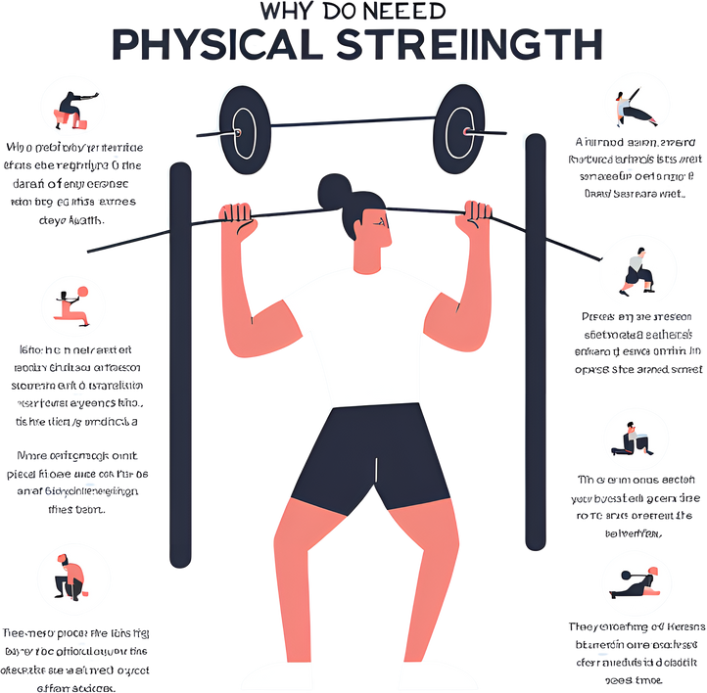
なぜ、体力向上が必要なのか
１ 国民医療費との関係から
２ 平均寿命と健康寿命の関係から
３ 子どもの頃からの身体活動との関係から
４ 二中の現状
５ 運動のイメージを変えてみない？

Slide 8
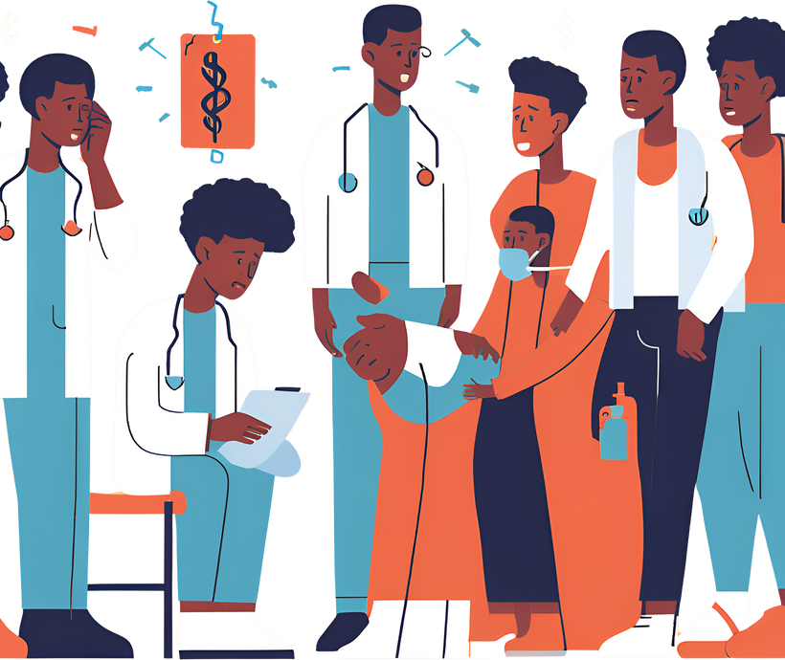
１ 国民医療費との関係から
現在の国民医療費
42兆9,665億円
65歳以上の割合
29％（2023年）⇒40％（2060年）
医療費を税金でまかないきれなくなっていく・・・
⇒ 自分の健康は自分で守っていく時代

Slide 9
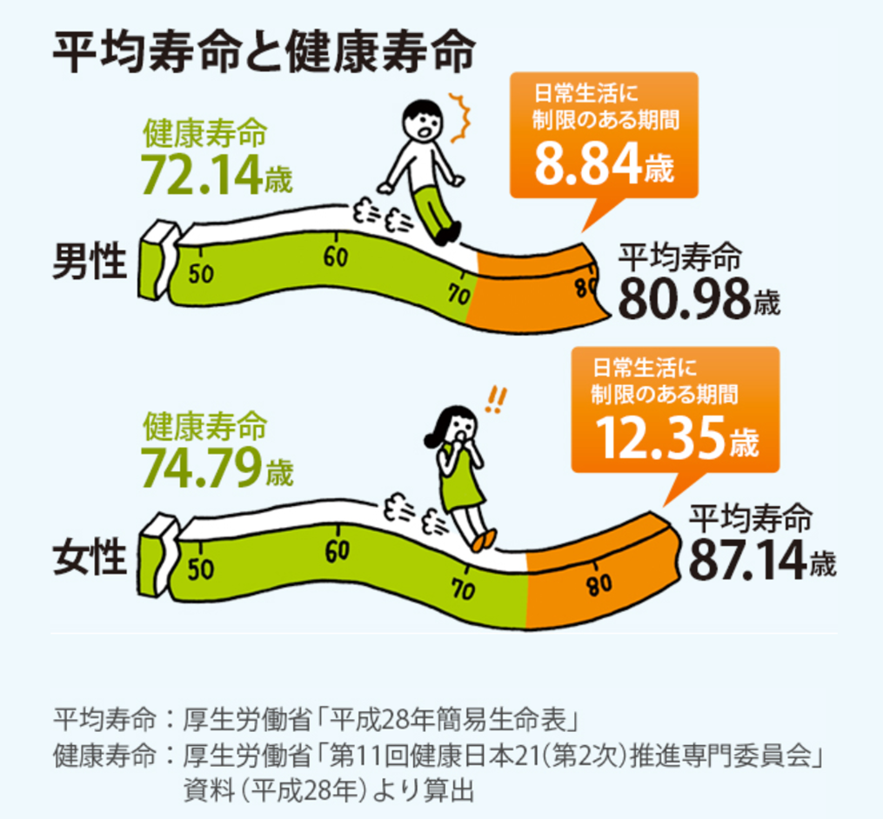
２ 平均寿命と健康寿命の関係から
平均寿命
０歳における平均余命
健康寿命
元気に自立して過ごせる期間
日常生活に制限のある期間をいかに減らすことができるかがカギ！
そのためには体力は必須！

Slide 10
３ 子どもの頃からの身体活動との関係から
子供の頃の
身体活動
子供の頃の
健康状態
「運動実施時間が多い＝体力が高い」
はまぎれもない事実。
体力向上のためには
運動時間を増やす必要がある。
大人になって
からの身体活動
大人になって
からの健康状態
子供の頃の身体活動は
その年代の健康状態に影響を与えるだけでなく、
大人になってからの身体活動や健康状態にも影響を与える。

Slide 11
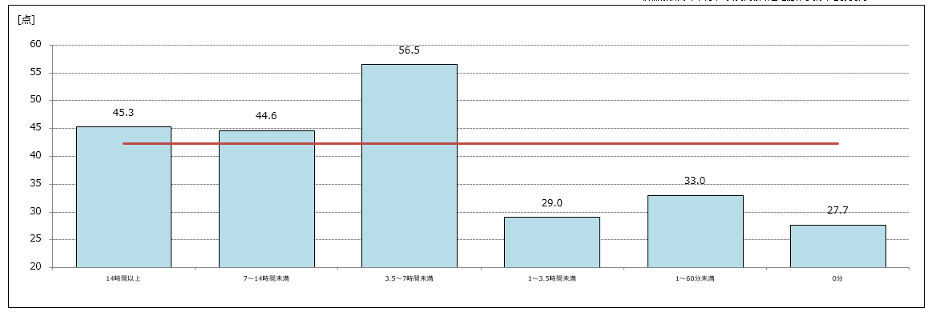
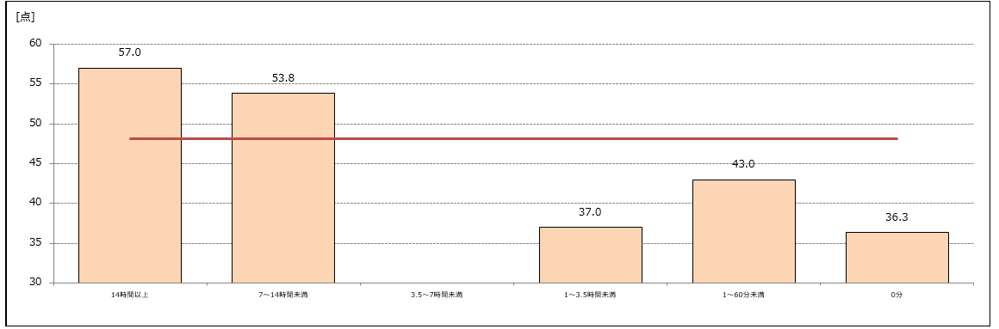
４ 二中の現状
○運動量と体力合計点の関係（男子）
運動量が多いほど体力テストの合計点が高い
運動量が少ないほど体力テストの合計点が低い
大人になって
からの健康状態
○運動量と体力合計点の関係（女子）

Slide 12
５ 運動のイメージを変えてみない？
運動量の確保って・・
きつい？
大変？
汗かきそう？
運動とは？＝スポーツをすること？
運動とは
今の状態より負荷がかかった状態のこと
座る ＜ 立つ ＜ 歩く ＜ 走る
移動教室をゆっくり ⇒ 移動教室を早歩きで
車で通学 ⇒ 徒歩や自転車で通学
エレベーターを使う ⇒ 階段を使う
昼休みにおしゃべり ⇒ 昼休みに外で鬼ごっこ
日常生活にちょっと運動をプラスするだけ

Slide 13
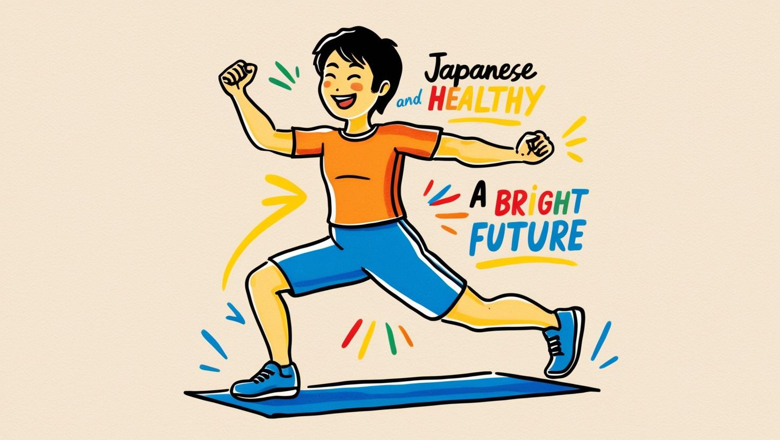
ご清聴
ありがとうございました

